Slide 1


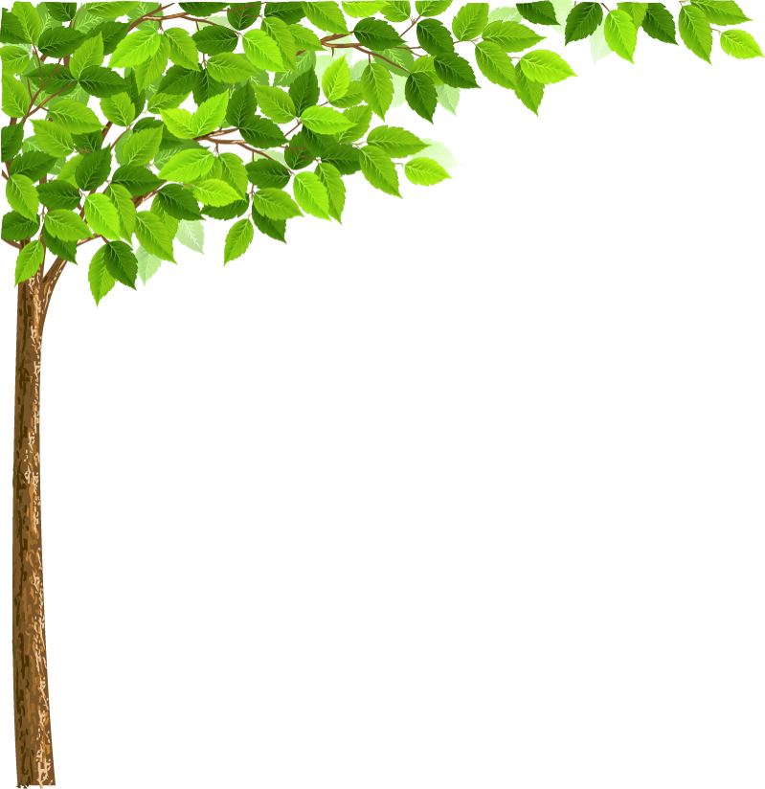




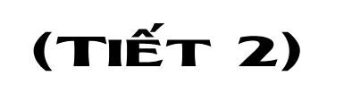


Slide 2


Slide 3

Câu 1: Trong không khí ánh sáng truyền theo đường gì?
Đường thẳng

Slide 4
Câu 2: Tại sao Mặt trăng không phải là vật tự phát sáng?
Mặt trăng không phải là vật tự phát sáng vì bản thân nó không tự phát ra ánh sáng. Nó chỉ nhận ánh sáng từ Mặt trời rồi phản chiếu lại.

Slide 5
Câu 3: Ban ngày vật tự phát sáng duy nhất là vật nào?
Mặt trời

Slide 6


Slide 7

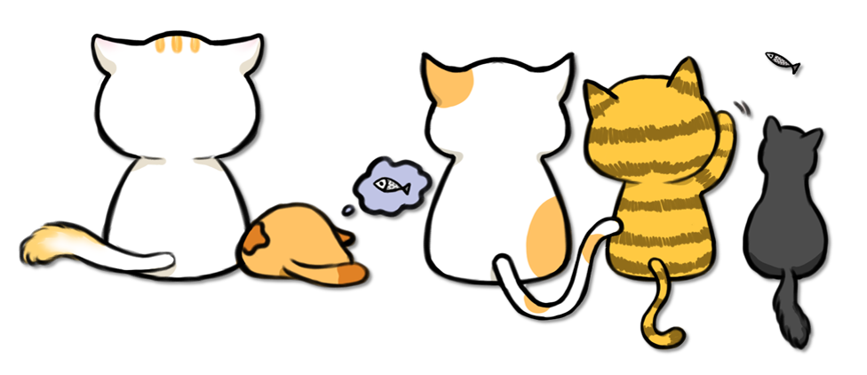
1. Làm thí nghiệm tìm hiểu xem ánh sáng có thể truyền qua những vật nào

Slide 8

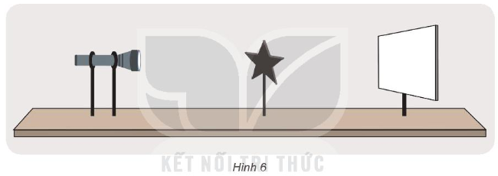
Chuẩn bị: 3 ngôi sao bằng nhựa trong, nhựa đen, bìa cứng, đèn pin, tấm nhựa trắng
Hãy thảo luận cách làm thí nghiệm và dự đoán ánh sáng từ đèn pin có thể truyền qua những ngôi sao nào.
Đặt lần lượt các ngôi sao vào khoảng giữa đèn pin và tấm nhựa trắng. Bật đèn pin.

Slide 9
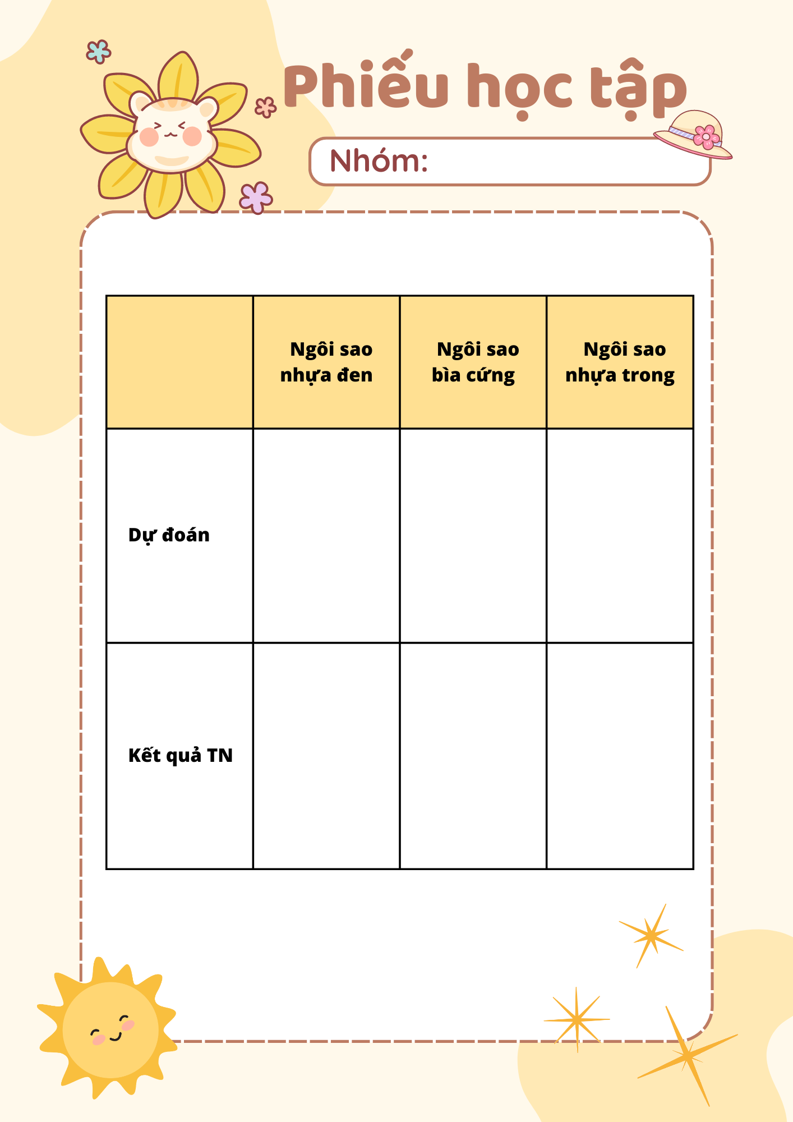
Hoàn thành phiếu học tập sau đây:

Slide 10
 | Ngôi sao nhựa đen | Ngôi sao bìa cứng | Ngôi sao nhựa trong
Kết quả TN
Không cho ánh sáng truyền qua
Không cho ánh sáng truyền qua
Cho ánh sáng truyền qua

Slide 11

Có những vật cho ánh sáng truyền qua (vật trong suốt), có những vật không cho ánh sáng truyền qua (vật cản sáng).

Slide 12
2. Tìm hiểu nguyên nhân có bóng của vật và sự thay đổi kích thước của vật

Slide 13

Nêu kết luận về nguyên nhân có bóng của vật.
Khi được chiếu sáng thì phía sau của vật cản ánh sáng có bóng của vật đó.

Slide 14
Kích thước của bóng phụ thuộc vào yếu tố nào và phụ thuộc như thế nào?
Ngôi sao nhựa đen không cho ánh sáng truyền qua nên trên tấm nhựa trắng có bóng của ngôi sao nhựa đen.

Slide 15
Dự đoán sự thay đổi kích thước bóng của ngôi sao khi:
Di chuyển đèn lại gần ngôi sao.
Di chuyển đèn xa ngoi sao
Di chuyển ngôi sao lại gần tấm nhựa trắng.
Di chuyển ngôi sao ra xa tấm nhựa trắng

Slide 16
Di chuyển đèn lại gần ngôi sao: bóng lớn dần.
Di chuyển đèn ra xa ngôi sao: bóng nhỏ dần.
Di chuyển ngôi sao lại gần tấm nhựa trắng: bóng nhỏ dần.
Di chuyển ngôi sao ra xa tấm nhựa trắng: bóng lớn dần.

Slide 17

Khi được chiếu sáng thì phía sau vật cản sáng có bóng của vật đó. Bóng của một vật thay đổi kích thước khi vị trí của vật hoặc vị trí của vật phát sáng thay đổi.

Slide 18
3. Trò chơi: “Ai trả lời đúng nhanh nhất”

Slide 19

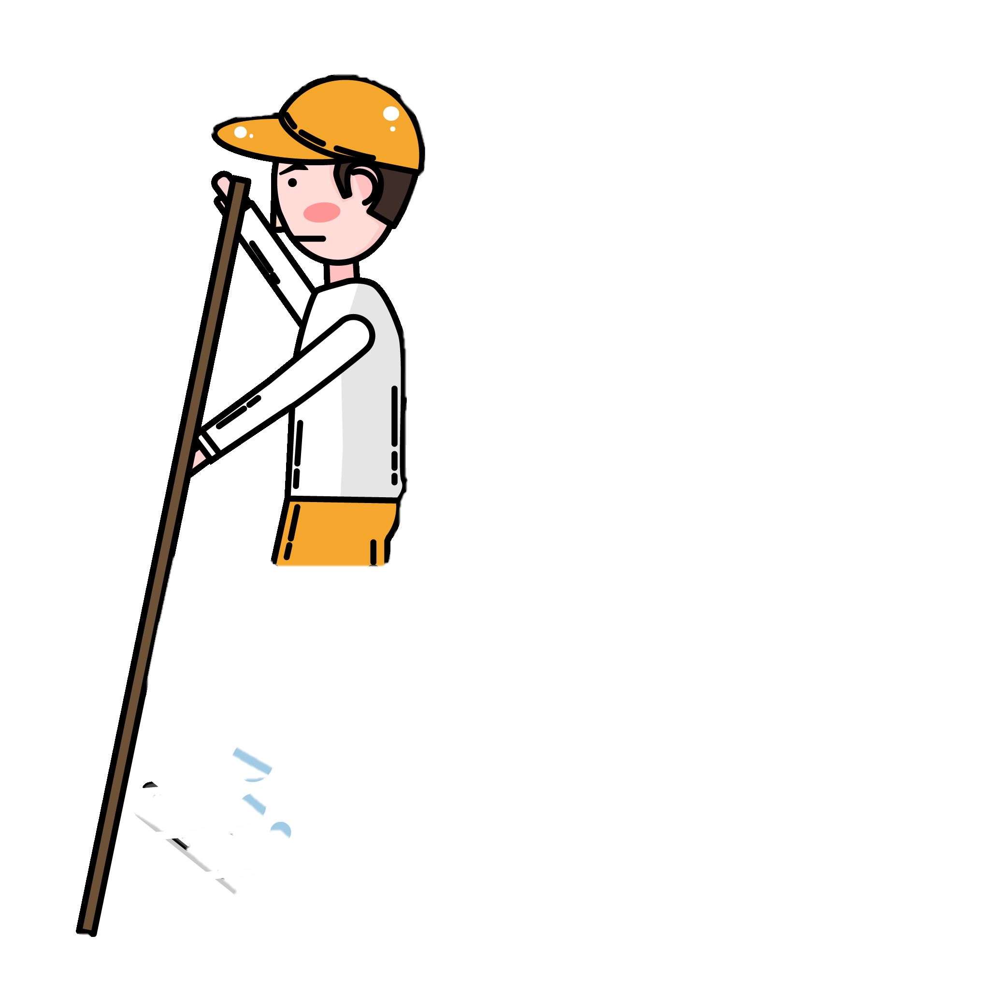
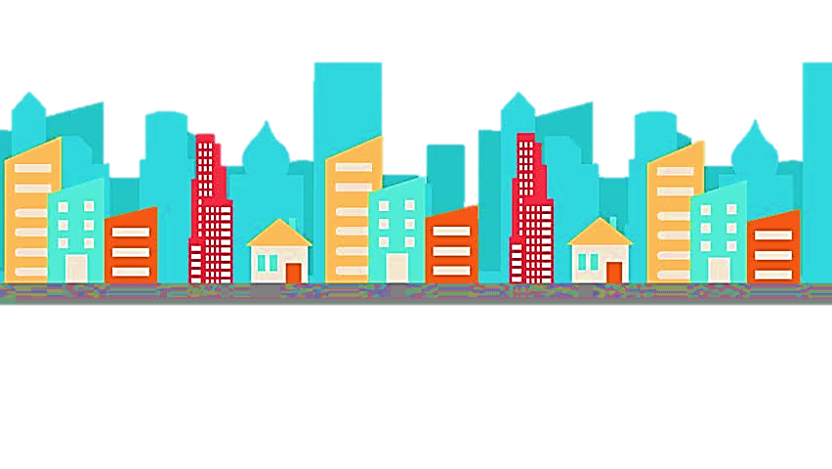
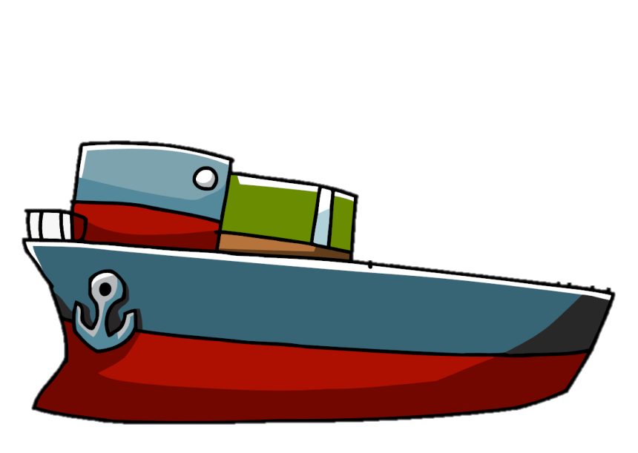


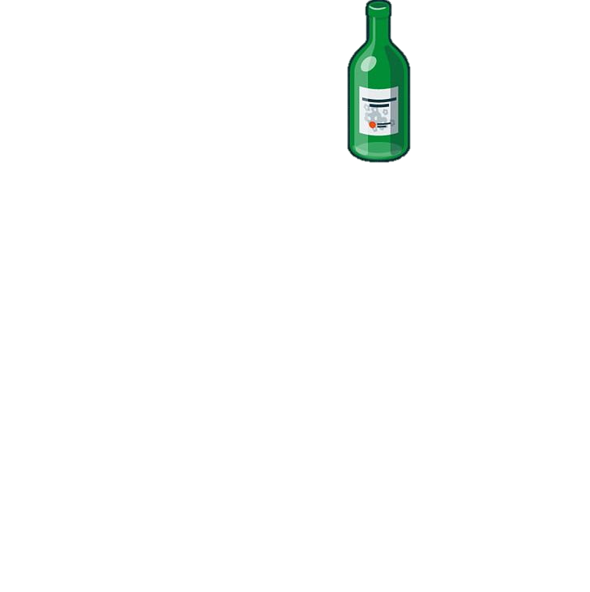
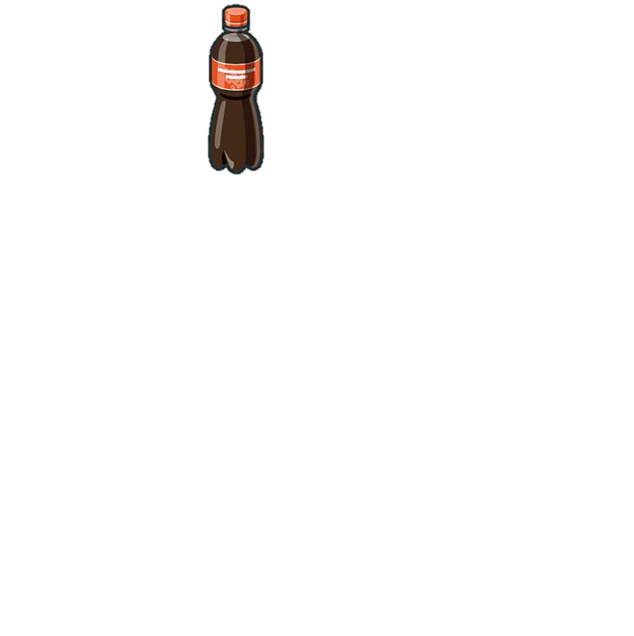


LÀM SẠCH DÒNG SÔNG

Slide 20
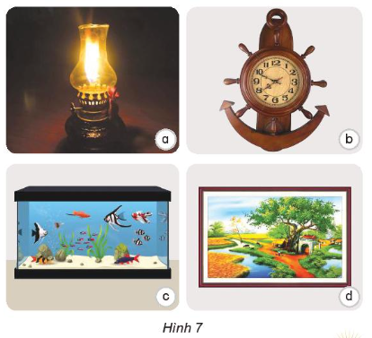
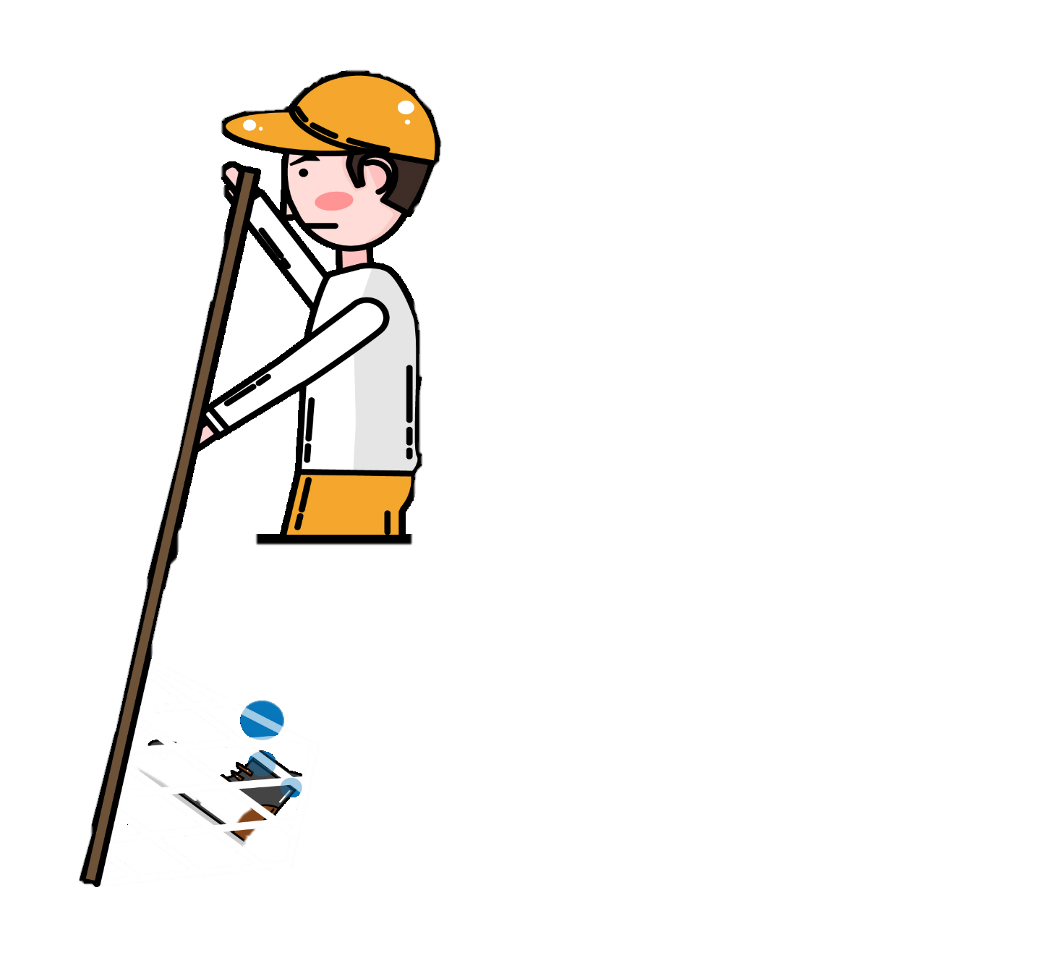
1. Quan sát hình 7. Chỉ ra một bộ phận của đồ vật ở mỗi hình cho ánh sáng truyền qua? Vì sao không sử dụng các bộ phận đó bằng vật cản ánh sáng?
Không dùng các bộ phận đó bằng vật cản sáng vì chúng ta sẽ không quan sát được ánh sáng từ đèn, số chỉ đồng hồ, cá cảnh hay bức tranh do không có ánh sáng chiếu đến vật làm phản xạ lại truyền đến mắt ta.
Bộ phận đồ vật ở hình 7 cho ánh sáng truyền qua là: bóng đèn, mặt đồng hồ, các tấm kính ở bốn mặt bên của bể cá, tấm kính ở mặt trước của khung tranh.

Slide 22

2. Lấy ví dụ về vật cản ánh sáng có ứng dụng trong đời sống hằng ngày mà em biết.
Một số vật cản sáng: rèm che, tấm chắn nắng ở ô tô, bịt mắt, ...

Slide 24
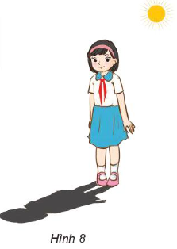
3. Vì sao khi ánh sáng mặt trời chiếu sau lưng em (hình 8) thì em thấy bóng của mình đổ về phái trước mặt?
Khi ánh sáng mặt trời chiếu sau lưng em thì em thấy bóng của mình đổ về phía trước mặt vì em là vật cản ánh sáng mặt trời.

Slide 26
4. Vì sao có những ngày trời đang nắng bỗng tối sầm, sau ít phút lại thấy nắng?
Có những ngày trời đang nắng bỗng tối sầm lại là do có đám mây cản ánh sáng mặt trời chiếu xuống mặt đất.

Slide 27
DÒNG SÔNG MÃI XANH

Slide 28


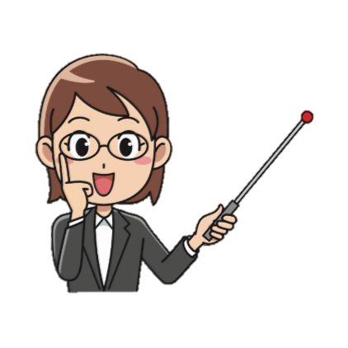

Vì sao buổi tối em không thấy mọi vật trong phòng khi tắt đèn?
Vì không thấy ánh sáng chiếu tới các vật.

Slide 29
Vì sao từ sáng đến trưa em thấy chiều dài bóng cột cờ ở sân trường thay đổi?
Mặt trời di chuyển làm hướng ánh sáng chiếu tới cột cờ thay đổi.

Slide 30
Dặn dò
Xem lại nội dung bài, học thuộc ghi nhớ
Chuẩn bị bài tiếp theo

Slide 31


